Slide 1

Лекция 1

Slide 2
Rich Internet Application
В распределенных приложениях
  толстый клиент (flash,activeX, сложный js итп)
  тонкий клиент (простая html-cтраница)
  определяется не технологией, а реализацией

Slide 3
Rich Internet Application
Преимущества
  Более широкие возможности
  Удобство пользователя
  Большая скорость отклика
  Снижение нагрузки на сервер

Slide 4
Примеры RIA
gmail
google docs
игры в социальных сетях

Slide 5
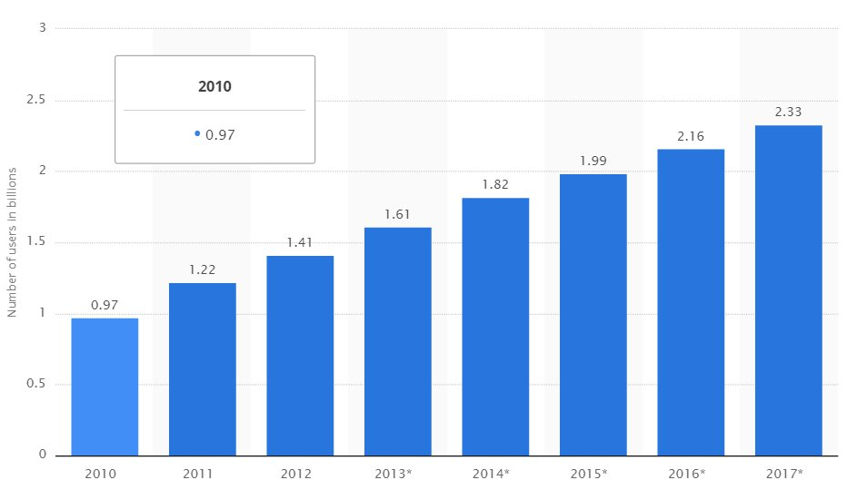
Пользователи социальных сетей

Slide 6
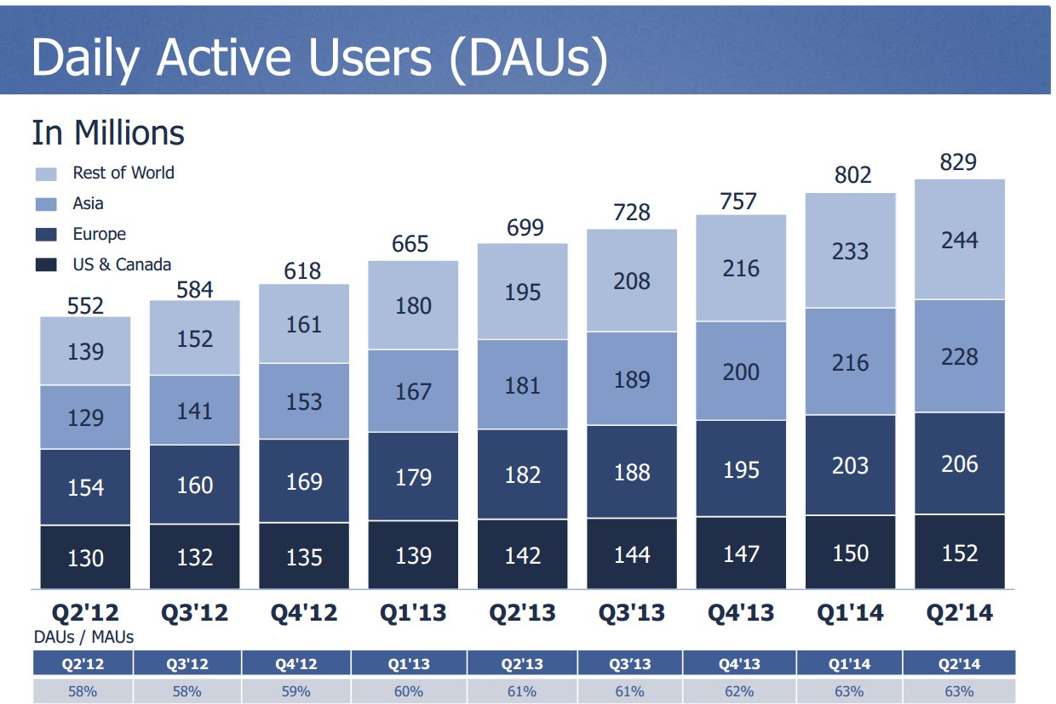

Slide 7
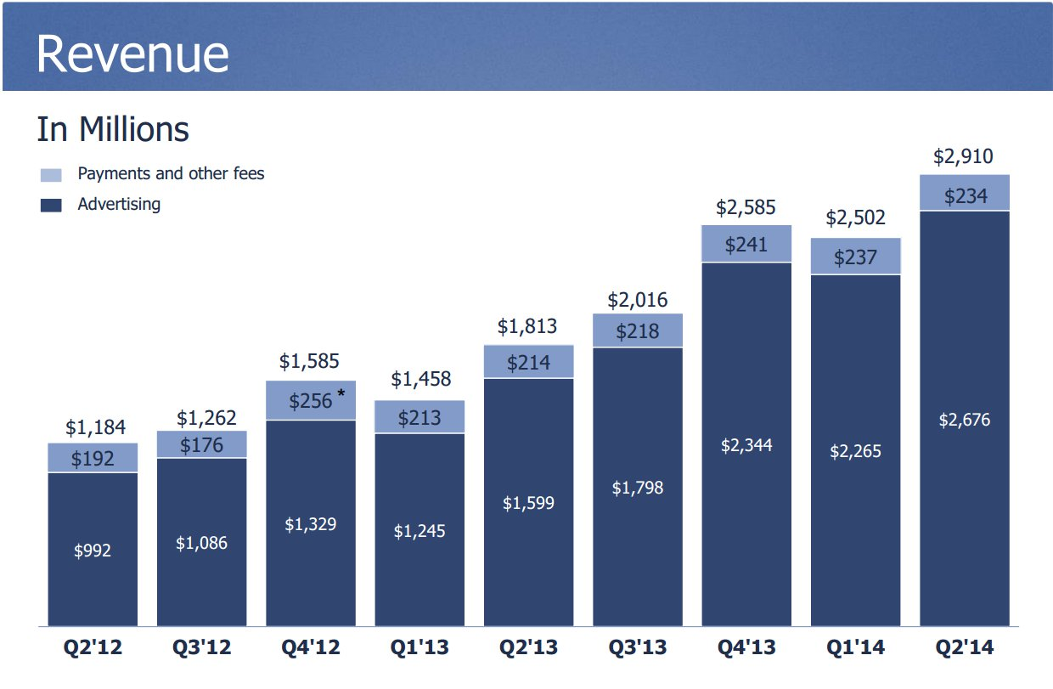

Slide 8
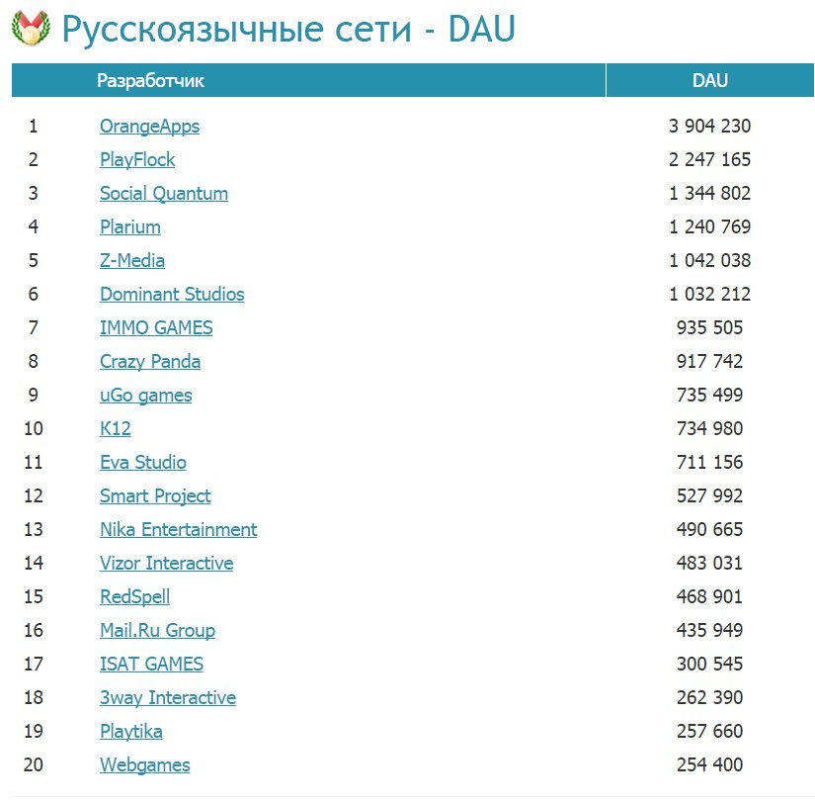

Slide 9
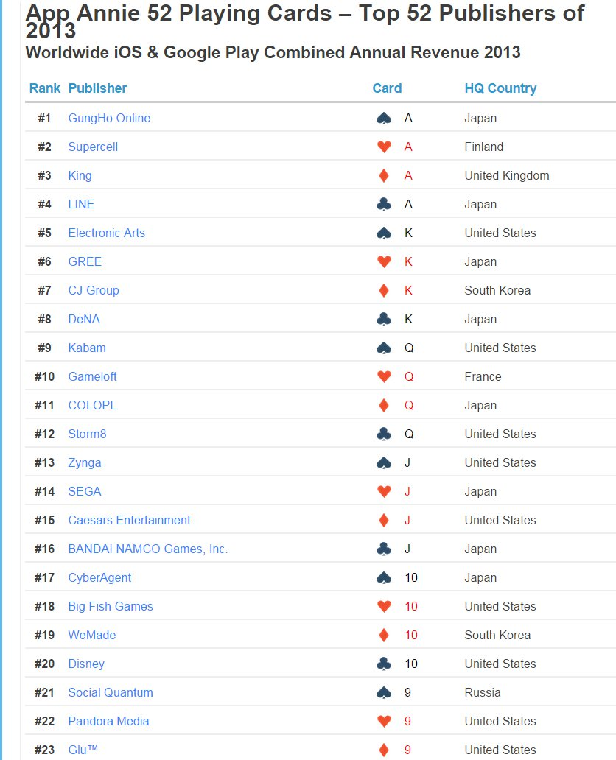

Slide 10
Особенности социальных игр
Кроссплатформенность (браузерные, мобильные, разные ОС, разное оборудование)
Высокая нагрузка (1 млн DAU, 25 млн установок, порядка миллиарда внутриигровых предметов)
Работа 24х7
Регулярные обновления (2 раза в неделю и чаще)
Разнообразие пользователей (часовые пояса, язык и т.п.)

Slide 11
Технологии
Работают внутри браузера, как правило через плагины
Flash/flex
HTML5
Unity и др.
Silverlight, JavaFX, и прочее

Slide 12
Flash/flex
swf-файл
Adobe Flash Player (плагин к браузеру)
Adobe Flash (в основном анимация)
Apache Flex
  компилятор mxmlc
  библиотека компонентов

Slide 13
Flash/flex
ЯП ActionScript3 (ECMAScript-based)
VM AVM2
Возможна разработка под Win/Linux/Mac
Достоинства
  широкое распространение
  поддержка соцсетями
Недостатки
  Низкая производительность
  Не работает на мобильных устройствах

Slide 14
HTML5
HTML 5 позволяет создавать приложения произвольной сложности без использвания плагинов (в теории)
WebGL позволяет использовать большинство возможностей OpenGL
ЯП Javascript (ECMAScript-based)
Потенциально высокая производительность
Недостаток - плохая поддержка браузерами

Slide 15
серверная часть
Код
  С++, Java, Ruby, Python, PHP, Node.js
СУБД
  Реляционные: Postgresql, MySQL, SQLite
  Нереляционные: MongoDB, Cassandra

